Slide 1

Catálogos Eletrônicos
Programa instrucional
Clique com o mouse para continuar...

Slide 2
A Entrada no Sistema
A tela inicial
Aguarde...

Slide 3
Catálogos Eletrônicos
A busca por uma acomodação na praia...
Aguarde...

Slide 4
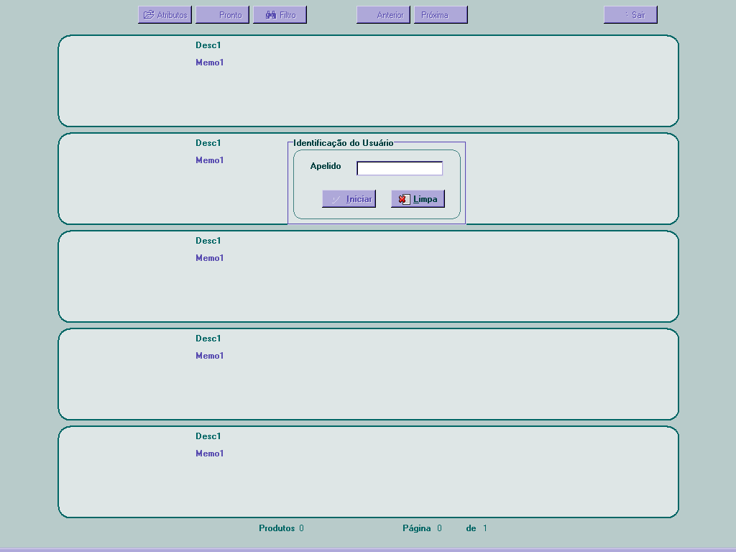
A primeira coisa a fazer é digitar seu apelido para que o sistema te reconheça como um usuário.

Slide 5
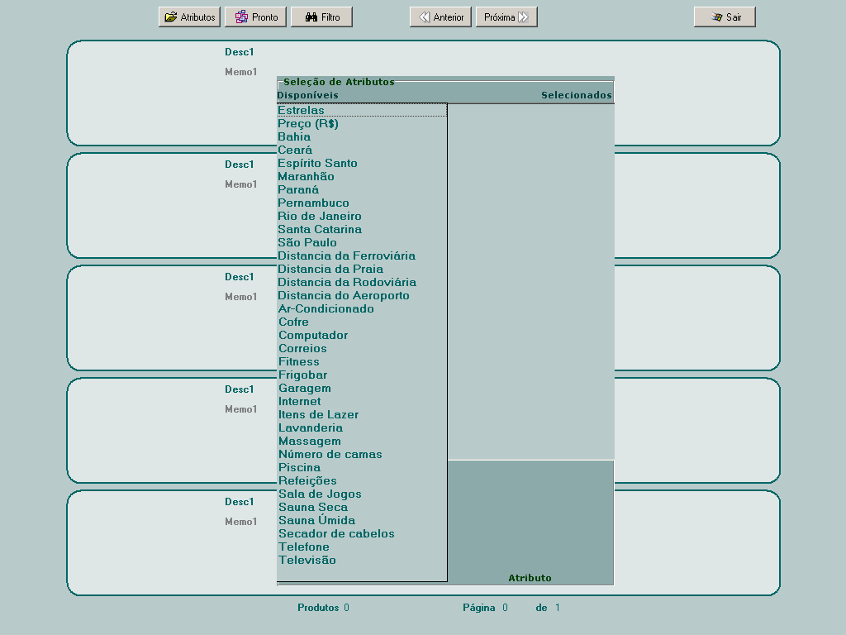
A tela ao lado serve para escolher os atributos dos produtos.
Esses são os atributos disponíveis para que você faça filtros em sua pesquisa.
Você pode escolher qualquer atributo
Tela 01

Slide 6
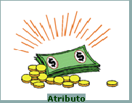
Ao passar o mouse sobre o atributo será mostrada uma foto.
Cada atributo tem uma foto associada.
Tela 02

Slide 7
Tela Principal
Botões - ações
Produtos - visualização

Slide 8
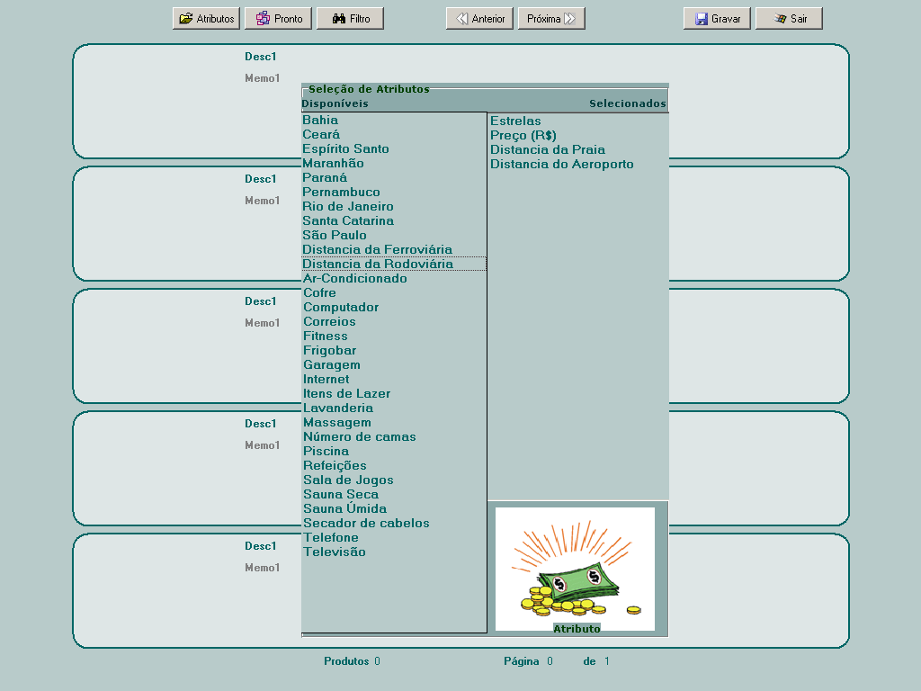
Clique no botão Pronto.
Após a seleção dos atributos...

Slide 9
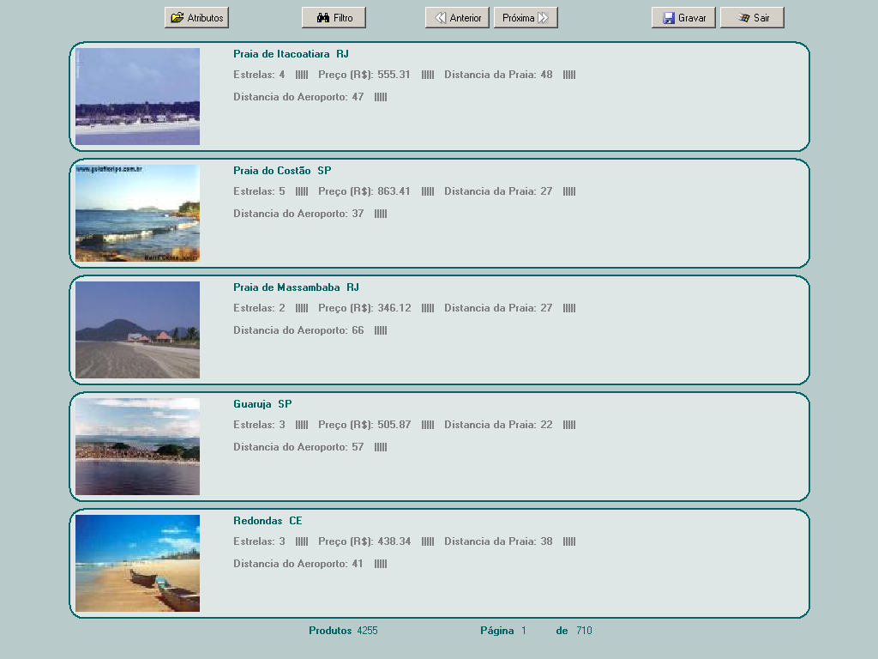
Os produtos com as características fornecidas serão mostrados.

Slide 10
Clicando no botão Filtro...

Slide 11
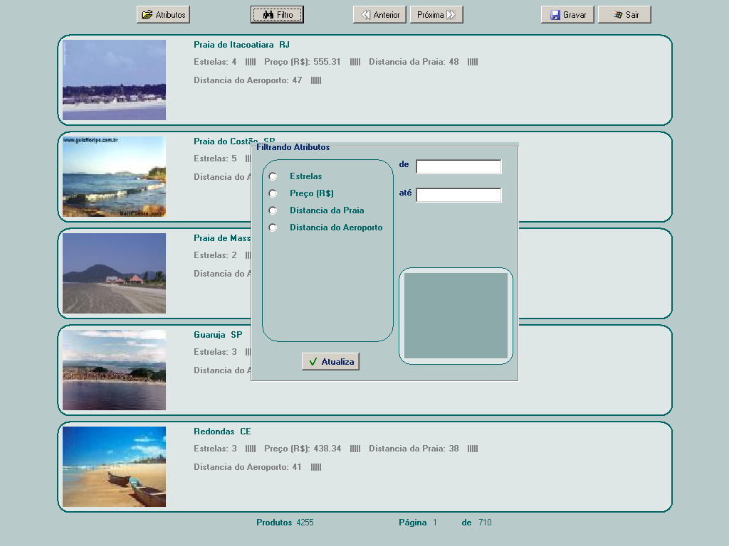
A janela de Filtros aparece.

Slide 12
Ao clicar em um dos atributos...

Slide 13
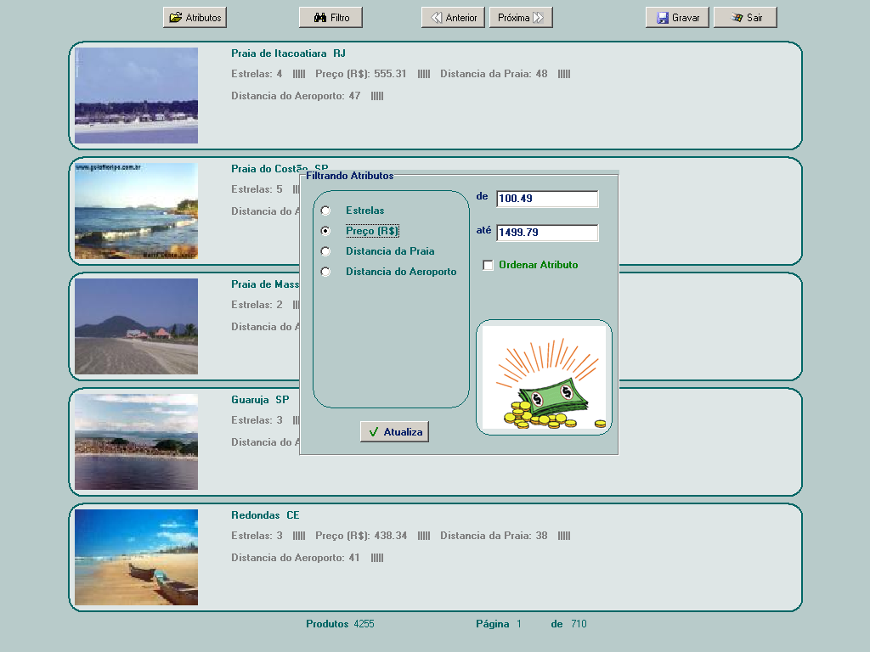
Seus valores mínimo e máximo são encontrados pelo sistema.
Clicando nesta caixa de seleção...
Uma foto ilustrativa do atributo é mostrada.

Slide 14
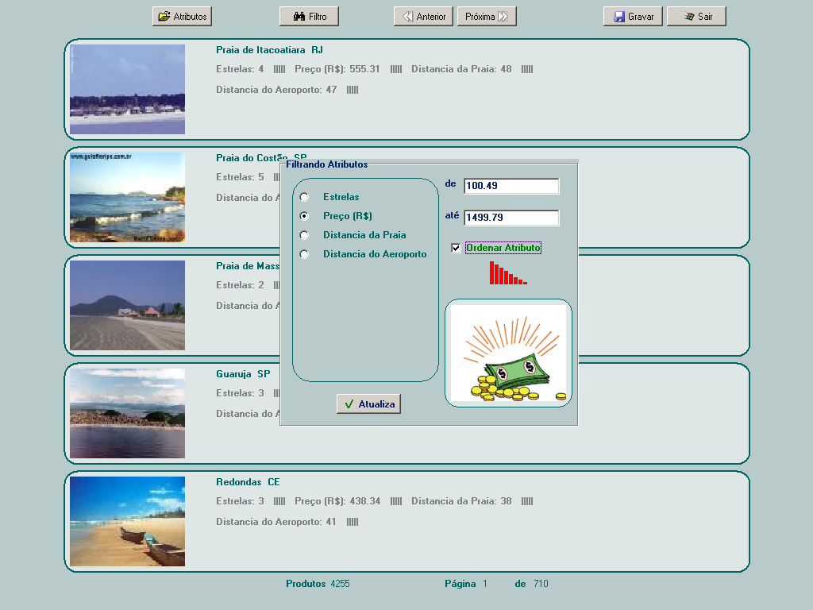
De forma decrescente ...
Você pode ordenar o atributo escolhido.

Slide 15
Clicando neste ícone você pode alterar a ordem para...

Slide 16

... crescente.
O botão atualiza fará a execução do filtro.

Slide 17
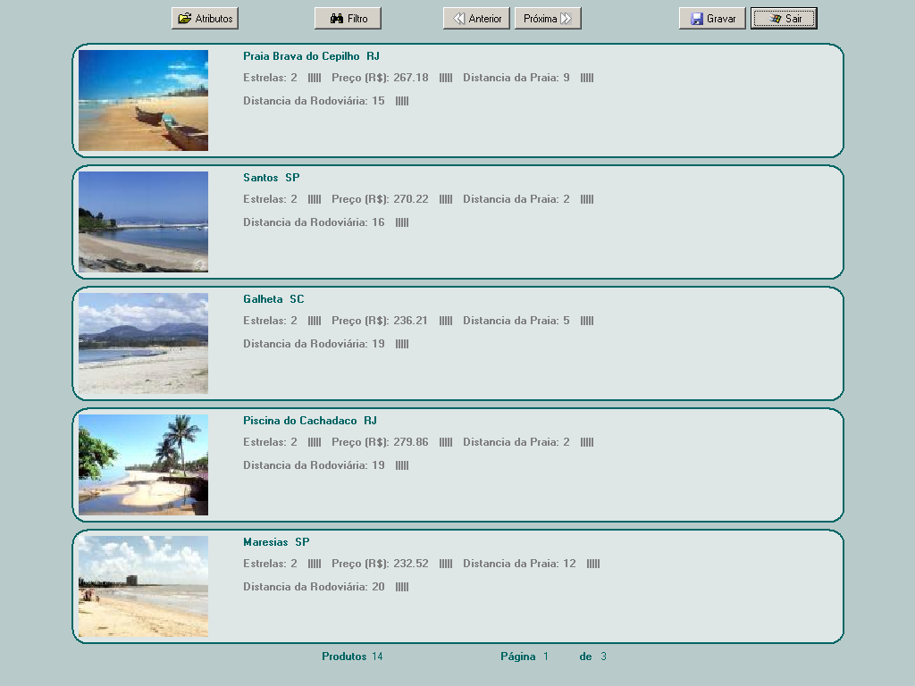
Usando esses botões, você pode ir para a próxima página ...
... ou voltar para a anterior.
Você deve conseguir um número mínimo de 10 produtos para uma seleção.
Alterando o filtro você consegue um volume menor de produtos.

Slide 18
Clicando em uma das imagens ...
Com um número de 10 produtos ou menos você pode escolher um produto.

Slide 19
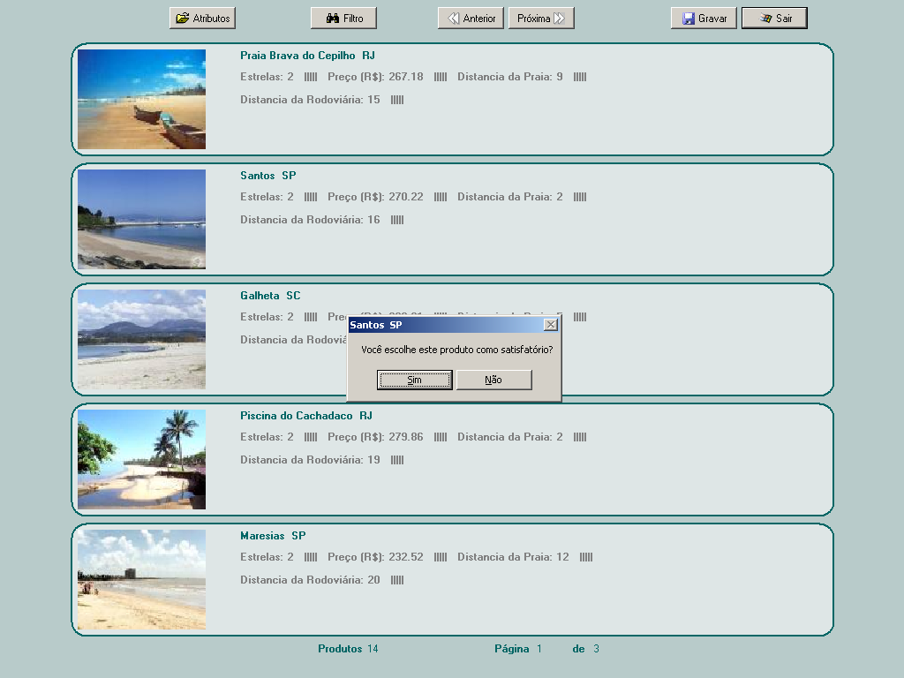
Responda:
Sim ou Não
... o sistema questiona: “se é este o produto selecionado”.
O sistema finalizará o teste encerrando o programa.

Slide 20
Inicio do Teste

